Slide 1
Развитие познавательно – исследовательской деятельности в процессе экологического воспитания дошкольников.

Slide 2
Экологическая культура – это
система социальных отношений, общественных и индивидуальных морально-этических норм, взглядов, установок и ценностей, касающихся взаимоотношения человека и природы.

Slide 3
Экологическое воспитание – это
процесс ознакомления ребенка с природой, в основу которого положен экологический подход, когда процесс поведения в природе опирается на основополагающие идеи и понятия экологии, в ходе которого проявляется экологическая культура.

Slide 4
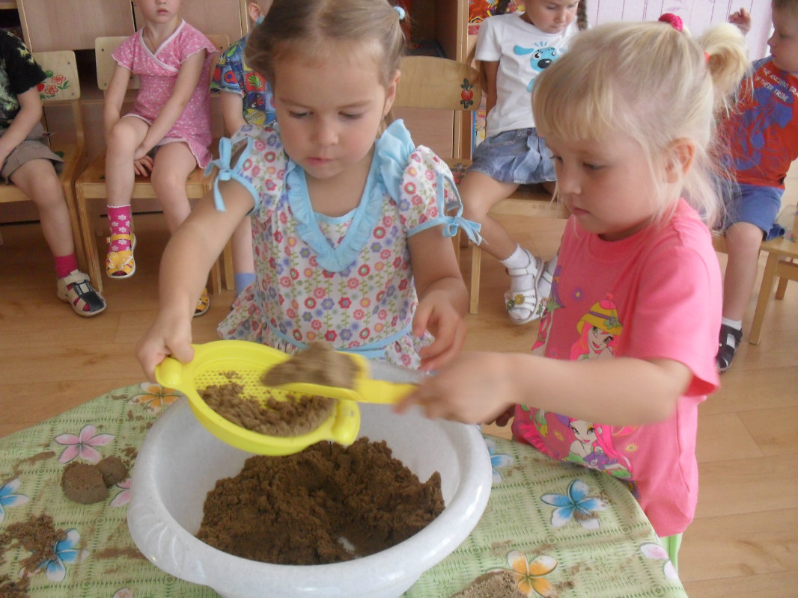
Исследовательская деятельность - это
активность ребенка, направленная на постижение устройства вещей, связей между явлениями окружающего мира, их упорядочение и систематизацию.

Slide 5
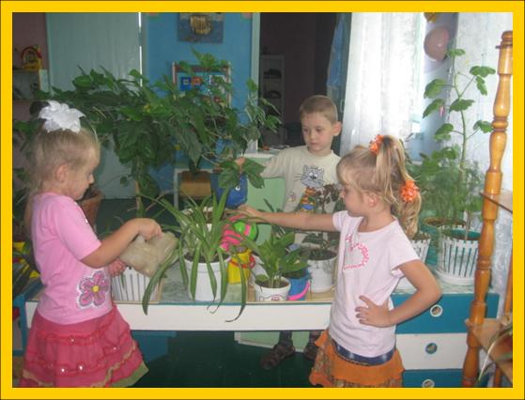
Структуру детского исследования включает в себя: • Выделение и постановка проблемы (выбор темы исследования); • Выдвижение гипотезы; • Поиск и предложение возможных вариантов решения; • Сбор материала; • Обобщение полученных данных.

Slide 6
«Организация детского экспериментирования».
1. В группе должен быть оснащен уголок экспериментальной деятельности.
2. Планирование и организация деятельности детей по развитию познавательной активности и развитию представлений о предметном мире.
3. Планирование и организация игр с природными материалами (песком, водой, глиной).
4. Использование сюжетных игр-путешествий познавательной направленности.
5.Планирование и организация опытов и экспериментов с различными предметами и веществами.
6. Содержание опытов и экспериментов соответствует темам и данной возрастной группе.
7. Ведется фиксация результатов детского экспериментирования.
8. Наблюдается системность в проведении опытно-экспериментальной деятельности.
9. Наличие картотеки опытов и экспериментов в группе.
10. Оснащенность уголка экспериментирования соответствует требованиям и данной возрастной группе.

Slide 7
Спасибо за внимание!

